Slide 1

GESTÃO DE TERCEIROS-CONSULTORIA
CONSULTORIA

Slide 2
FOLHA DE PAGAMENTO
REDE D’OR - AFM GESTÃO
ANÁLISE BÁSICA
CONSULTORIA

Slide 3
FOLHA DE PAGAMENTO
Modelo Atual de Validação
CONSULTORIA

Slide 4
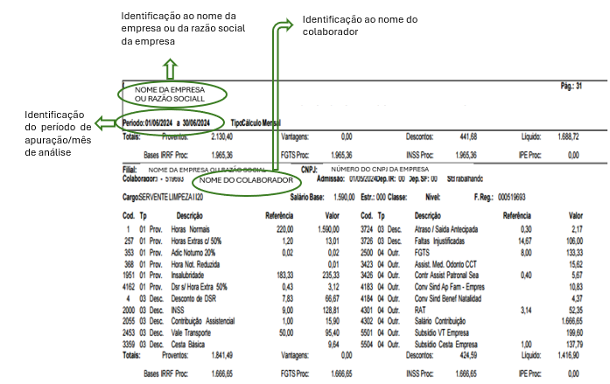
Sobre o documento:
A folha de pagamento é um documento que reúne todas as informações referentes a remuneração fornecida aos funcionários da empresa.
Periodicidade:
Mensal
O que precisa conferir:
O documento enviado deve ser um documento de pagamento de salário, apresentando os valores recebidos e os descontados dentro daquele mês.
Cada empresa pode ter um modelo próprio de folha de pagamento.
Pontos de conferência opcionais:
Razão Social ou Nome Fantasia da empresa
Nome dos Colaboradores
Período de Apuração do mês em análise
Exemplo:

Slide 5
FOLHA DE PAGAMENTO
Novo Modelo de Validação
CONSULTORIA

Slide 6
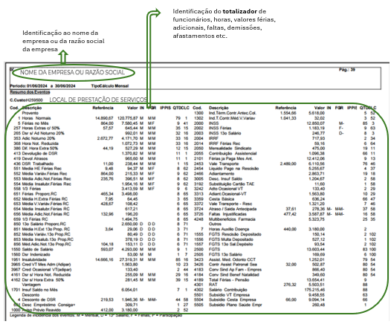
Sobre o documento:
A folha de pagamento é um documento que reúne todas as informações referentes a remuneração fornecida aos funcionários da empresa.
Periodicidade:
Mensal
O que precisa conferir:
O documento enviado deve ser um documento de pagamento de salário, apresentando os valores recebidos e os descontados dentro daquele mês.
Cada empresa pode ter um modelo próprio de folha de pagamento.
Pontos de conferência opcionais:
Razão Social ou Nome da empresa
Nome dos Colaboradores
Período de Apuração do mês em análise
Última página com o Resumo final com quantitativos identificado (totalizadores)
Modelo 1 do Resumo:

Slide 7
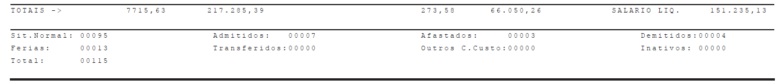
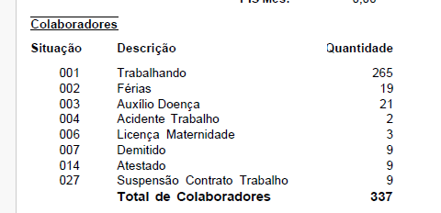
Modelo 2 do Resumo:
Modelo 3 do Resumo:

Slide 8
Obrigada
CONSULTORIA

